Slide 1
IP-телефония

Slide 2
Качественные показатели VoIP
0 1 2 3 4 5
Эффективность
Степень охвата
различных участков сети
Надежность
Управляемость
Защита
Стоимость

Slide 3
Сценарии организации VoIP:
Компьютер-компьютер
Компьютер-телефон
IP-сеть
IP-сеть
терминал
терминал
терминал
шлюз
ТфОП/ISDN
Телефон-телефон
IP-сеть
шлюз
шлюз
ТфОП/ISDN
ТфОП/ISDN

Slide 4
Организация сети IP-телефонии
На базе рекомендации H.323
Организация корпоративной сети связи. Включает в себя дополнительные средства управления потоками. Определяет стандарты на оборудование. Решение МСЭ
На основе протока SIP
Организация корпоративной сети связи. Подходит для небольших региональных сетей. Решение IETF
На основе протокола МEGACO
Организация крупных сетей IP-телефонии, например, региональных или международных. Решение IETF

Slide 5
Организация передачи речи по IP-сети
Cинтезированный
Речевой сигнал
речевой сигнал
алгоритм
алгоритм
обнаружения пауз
нивелирования потерь
кодер
декодер
пакетизация
IP-сеть
джиттер-буфер
анализатор
синтезатор

Slide 6
Механизмы эффективного кодирования речи:
ИКМ – импульсно-кодовая модуляция. Скорость 64 кбит/с.
АДИКМ – адаптивная импульсно-кодовая модуляция. Используется в кодеке G.711. Скорость 64 кбит/с. Используется по умолчанию во всех решениях VoIP.
LPC – на основе линейного предсказания. Используется в кодеках G.723.1 и G.729. Скорости 5,3 и 6,3 кбит/с (G.723.1); 8 кбит/с (G.729). Решение ITU-T.
iLBC – кодек с открытым кодом, скорость 13.3 кбит/с. Его прототипом послужил GSM-кодек. Характеризуется высокой помехоустойчивостью.

Slide 7
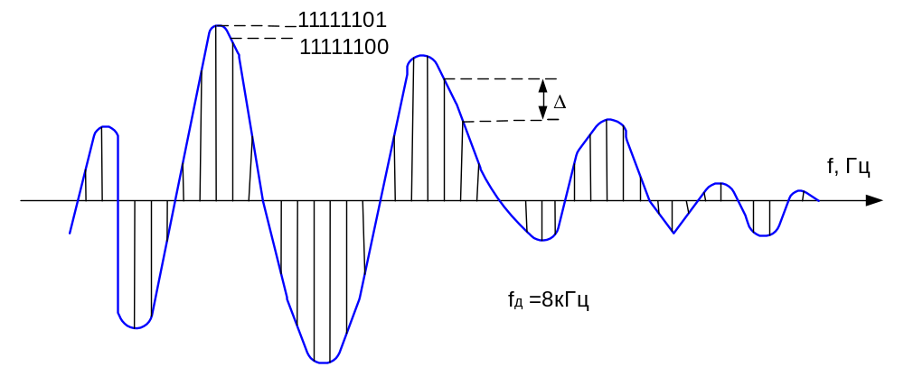
Формирование речевого сигнала в кодеке G.711

Slide 8
Архитектура кодека на основе линейного предсказания (G.72*)
X(n)
Коэффициент усиления
анализатор
A(z)
Блок преобразо-вания LSF
КОДЕР
Линия
Выделитель основного тона
Определитель
Признака тон/шум
тон/шум
S(n)
речевой
b
0
, LSF
Блок преобразо-вания LSF
b₀
(1+A(z))
сигнал
Линия
ДЕКОДЕР
Основной
тон
Генератор сигнала возбуждения
Тон/шум
синтезатор

Slide 9
Структура IP-пакета, формируемого на выходе кодека
RTP или другой
IP
UDP
специализирован-
данные
ный протокол
20
8
12
G723.1a (кадр 30 мс)
или меньше
- 20 байт для 5.3 Кбит/с
в зависимости
- 24 байт для 6.3 Кбит/с
от используемого
- 4 байт для идентифи-
протокола
кации тишины
- 0 тишина
G729 (кадр 10 мс)
- 10 байт для 8.0 Кбит/с
- 2 байта для идентифи-
кации тишины
- 0 тишина

Slide 10
Протоколы, используемые при передаче речи по IP-сети
RTP (Real Time Protocol) – обеспечивает в IP-сетях доставку адресатам аудиопотоков в масштабе реального времени. RTP идентифицирует тип и номер пакета, устанавливает в него метку синхронизации. На основе этой информации приемный терминал синхронизирует звук, осуществляет его последовательное и непрерывное воспроизведение.
RTCP (Real Time Transport Control Protocol) – базируется на периодической передаче управляющих пакетов всем участникам сессии. Этот протокол не имеет самостоятельного значения и используется лишь совместно с RTP.

Slide 11
QoS для трафика IP-телефонии
Требования к речевому трафику (TIPHON):
Потери пакетов
  потери речевых пакетов в сквозном соединении не должны превышать 2%
    < 0.5% (класс 1 – gold)
    0.5 - 1% (класс 2 – silver)
    1 - 2% (класс 3 – bronze)
Влияние потерь на качество речи
Потери пакетов, % |  | 0 | 1 | 2 | 3 | 4 | 5 | 6 | 7 | 8 | 9
Параметр le (*) | G711 | 0 | 8 | 12 | 18 | 22 | 26 | 28 | 30 | 32 | 34
 | G.729 | 10 | 15 | 20 | 25 | 30 | 34 | 38 | 40 | 42 | 44

Slide 12
Задержка
  Задержка в сквозном соединении не должна
  превышать 250 мс для приемлемого качества
  Цель: < 150мс (человек замечает задержку более 200 мс)
  400 мс неприемлема
Вариация задержки, джиттер
  Джиттер в сквозном соединении не должен
  превышать 40 мс
  Джиттер задержки в зависимости от класса обслуживания:
    <10 мс (класс 1 - gold)
    10 - 20 мс (класс 2 – silver)
    20 - 40 мс (класс 3 – bronze)

Slide 13
Стек рекомендаций Н.323
Управление
Данные
Аудио
Видео
Управление
Управление
аудио/видео
G.7xx
H.26x
Q.931
H.245
T.120
RTCP
RAS
RTP
TCP
UDP
IP

Slide 14
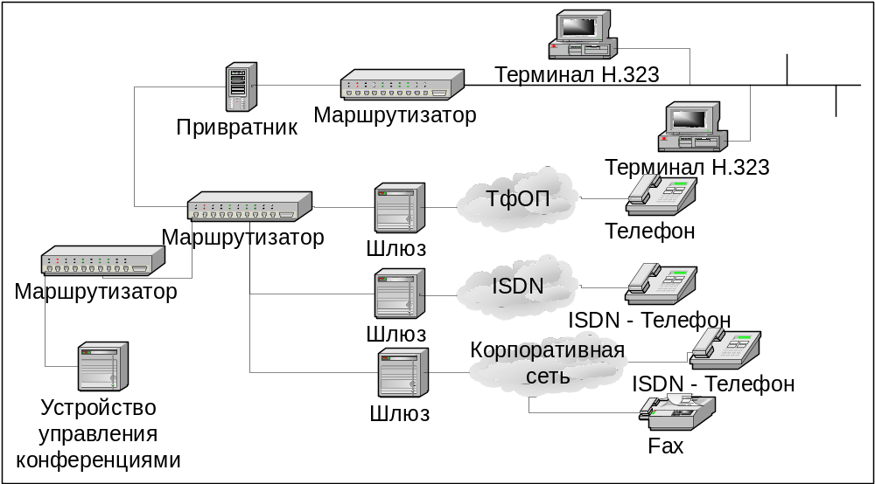
Сеть, построенная на базе Н.323

Slide 15
Функции основных компонентов сети IP-телефонии на основе Н.323
Терминал - оборудование конечных точек сети, которое позволяет пользователям общаться друг с другом в реальном времени. Главной задачей терминалов является кодирование и декодирование аудиосигналов и их передача и прием в соответствии с правилами, принятыми для данного стандарта и связной среды. Терминал обязан обеспечивать звуковую связь и может дополнительно поддерживать передачу видео или данных.

Slide 16
Шлюз (Gateway) - позволяет системам, существующим в разных сетях и основанным на разных H.32x стандартах, связываться между собой. Среди них: H.320 (ISDN), H.321 (ATM), H.322 (Ethernet), H.323 (IP), H.324 (POTS). Шлюз не входит в число обязательных компонентов сети H.323. Он необходим только в том случае, когда требуется установить соединение с терминалом другого стандарта. Эта связь обеспечивается трансляцией протоколов установки и разрыва соединений, а также форматов передачи данных.
Контроллер зоны (Gatekeeper, Привратник, Конференц-менеджер) - сервисная программа , контролирующая доступ к сети, основанной на стандарте H.323 в сетях с пакетной коммутацией. Она требует, чтобы терминалы зарегистрировались на Привратнике, сообщив ему свое имя. Привратник осуществляет трансляцию сетевых адресов для установления соединения. Он может отказать в доступе или ограничить число одновременных соединений в зависимости от загруженности сети.

Slide 17
MCU (Multipoint Control Unit) или устройство управления многоточечными конференциями - устройство для реализации многоточечной аудиоконференции. Все терминалы, участвующие в конференции, устанавливают соединение с MCU. Сервер управляет ресурсами конференции, согласовывает возможности терминалов по обработке звука, определяет аудиопотоки, которые необходимо направлять по многим адресам. Общим принципом работы этих устройств является такой способ организации многоточечной связи, при котором аудиопотоки смешиваются, что позволяет участникам слышать друг друга. MCU возможно реализовать программно или аппаратно. MCU включает в себя сетевой интерфейс, обработчик аудиосигнала, содержащий кодек и микшер, специальный переключатель потоков информации между участниками видеоконференции, обработчик данных, контроллер конференции и средства управления трафиком и режимами конференций, а также сохранения протокола конференции.

Slide 18
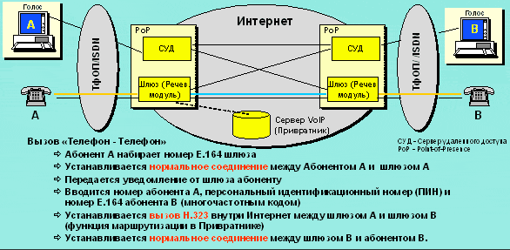
Передача голоса в конфигурации “телефон-телефон”

Slide 19
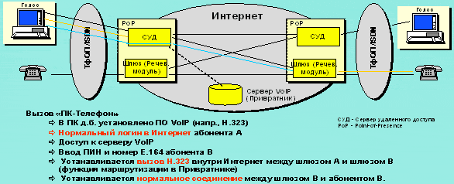
Передача голоса в конфигурации “ПК- телефон”

Slide 20
SIP (Session Initiation Protocol)
Протокол инициирования сеансов связи – SIP, предназначен для организации, модификации и завершения мультимедийных сеансов или вызовов.
SIP не зависит от модели и масштабов связи или конференц-связи и от пакетного уровня, требуя лишь услуг доставки датаграмм без подтверждения, так как надежность их доставки обеспечивается его собственным механизмом.
SIP – протокол прикладного уровня, в типовом варианте применяется поверх UDP или TCP.
Ориентирован на модель установления соединения IP из конца в конец.

Slide 21
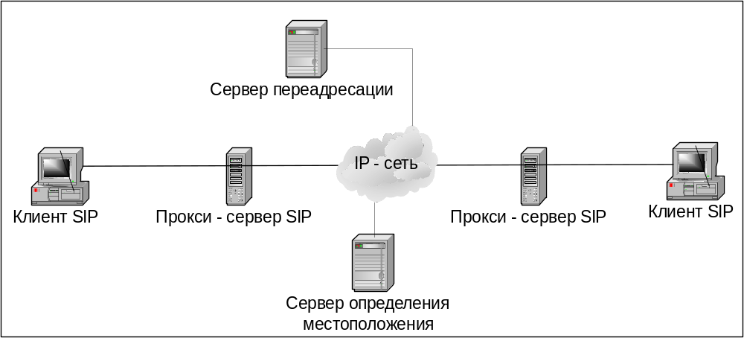
Сеть, построенная на базе протокола SIP

Slide 22


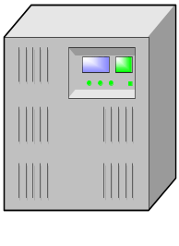
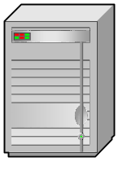

Процедура обмена сообщениями в SIP-сети
SIP-серверы
SIP-серверы
ТфОП
SIP
SIP
SIP
RTP
АТС
шлюз
сигнализация
телефонный канал

Slide 23

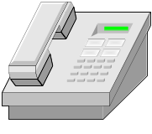

Временные диаграммы обмена
SIP-сообщениями (базовый вызов)
A
Б
invite
Установление
соединения
100
invite
100
180
180
200
200
ack
ack
Разрыв
соединения
bay
bay
200
200

Slide 24
Адресация в SIP
В Интернет для нахождения хоста используется URL (для SIP он обозначается как SIP URL).
В SIP существуют 4 формы адресов:
  имя@домен,
  имя@хост,
  имя@IP-адрес,
  №телефона-@шлюз.
Например:
  sip: user1@sales.npc.spb.ru
  sip: user1@195.101.38.105
  sip: 434-66-56@gateway.ru

Slide 25
Компоненты сети, реализованной на базе протокола SIP
RFC 2543 - построение сетей IP-телефонии на базе SIP (Session Initiation Protocol). Протокол SIP утвержден IETF и поддержан основными производителями оборудования IP-телефонии в качестве общего стандарта.
Сеть SIP содержит основные компоненты трех видов:
Агенты - являются приложениями терминального оборудования и включают в себя две составляющие: агент пользователя - клиент (User Agent Сlient - UAC) и агент пользователя - сервер (User Agent Server - UAS), иначе называемые клиент и сервер соответственно.

Slide 26
Proxy-серверы - действуют "от имени других клиентов" и содержит функции клиента (UAC) и сервера (UAS). Этот сервер интерпретирует и может перезаписывать заголовки запросов перед отправкой их к другим серверам. Ответные сообщения следуют по тому же пути обратно к proxy-серверу, а не к клиенту.
Серверы определения местоположения - определяют текущее местоположение вызываемого абонента и дает команду оборудованию вызывающего абонента устанавливать соединение с вызываемым абонентом по новому адресу. Для определения текущего местоположения вызываемого абонента сервер переадресации обращается к серверу определения местоположения. Позволяют расширить возможности мобильности абонента.

Slide 27
Сравнительный анализ Н.323 и SIP
Параметр | Н.323 | SIP
Разработчик | ITU-T | IETF
Совместимость с ТфОП | Полная | Частичная
Совместимость с TCP/IP | Частичная | Полная
Архитектура | Монолитная | Модульная
Сигнализация | Q.931 over TCP | SIP over TCP
Согласование параметров | Оба участника соединения | Оба участника соединения
Формат сообщений | Двоичный | ASCII
Адресация | Номер, IP-адрес | URL, номер, IP-адрес
Разрыв связи | Явный или разрыв ТСР-соединения | Явный или разрыв ТСР-соединения

Slide 28
Соотношение R-фактора и MOS
Значение R-фактора | Категория качества и оценка пользователя | Значение оценки MOS
90<R<100 | Самая высокая | 4,34 – 4,50
80<R<90 | Высокая | 4,03 – 4,34
70<R<80 | Средняя (часть пользователей оценивает качество как неудовлетворительное) | 3,60 – 4,03
60<R<70 | Низкая (большинство пользователей оценивает качество как неудовлетворительное) | 3,10 – 3,60
50<R<60 | Плохая (не рекомендуется) | 2,58 – 3,10

Slide 29
Типы кодеков, используемых в IP-телефонии
Кодек: | G.711 | G.723.1 m | G.723.1 a | G.729
Скорость передачи, кбит/с | 64 | 6,3 | 5,3 | 8
Длительность кадра, мс | 5 | 30 | 30 | 10
Задержка пакетизации, мс | 1 | 67,5 | 67,5 | 25
Полоса пропускания для двунаправленного соединения, кГц | 174,4 | 43,73 | 41,6 | 62,4
Задержка джиттер-буфера, мс | 2-4 | 60 | 60 | 20
Значение R-фактора | 93,2 | 78,2 | 74,2 | 82,2
Теоретическая максимальная оценка MOS | 4,4 | 3,87 | 3,69 | 4,07
Примечание. Максимальная задержка джиттер-буфера для всех типов кодеков –
удвоенная длительность кадра.

Slide 30
Механизмы, позволяющие снизить влияние кодека на качество речи
методы эффективного кодирования речи (рекомендации ITU-T серии G.7xx);
механизмы эхоподавления (G.164) и эхокомпенсации (G.165, G.168);
механизмы нивелирования ошибок (packet loss concealment), обеспечивающие компенсацию пробелов в речевом потоке, вызванных потерей отдельных пакетов.

Slide 31
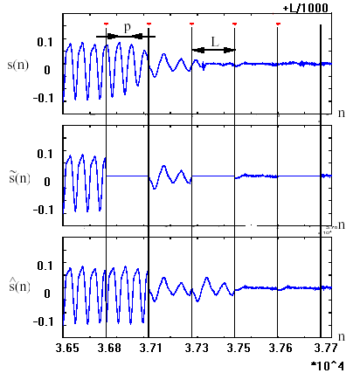
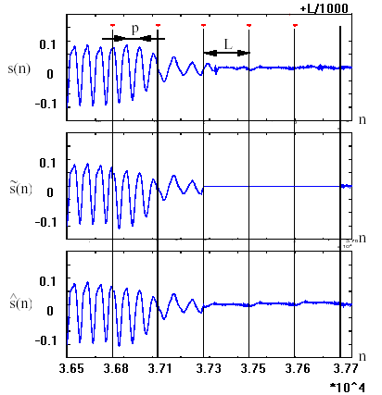
Методы нивелирования потерь
(PLC - Packet Loss Concealment)
в кодеках IP-телефонии
Замена потерянного фрагмента:
-предыдущим пакетом -комфортным шумом

Slide 32
Методы обеспечения качества обслуживания VoIP, используемые на сети
Методы предотвращения перегрузок: алгоритмы «дырявого ведра», RED
Методы обслуживания очередей: алгоритм WFQ
Организация джиттер-буфера на приеме
Использование протоколов передачи и контроля передачи речи по IP-сетям RTP/RTCP
Использование резервирования ресурсов (приоритезация,RSVP, DiffServ, MPLS)

Slide 33
Альтернативные решения:
  ICQ, MSN, Skype и т.п.
Идея: создание приложения, позволяющего пользователям получать как можно более полный комплект услуг, используя одну службу.
В набор услуг в настоящее время входят пейджинг, телефония, пересылка файлов.
Бонусы: записная книжка на сервере службы; доступ, не зависимый от типа подключения к Интернету и географического положения; поиск контактов по заданным параметрам; удобные пользователю формы оплаты и прочее в зависимости от фантазии менеджмента службы.

Slide 34
Особенности реализации телефонии в решениях общедоступных служб:
Для обеспечения безопасности используется шифрование HTTPS/SSL.
В связи с этим протокол транспортного уровня – ТСР.
Для обеспечения минимизации задержки используются виртуальные каналы Р2Р, т.е. непосредственно точка-точка с заранее оговоренными условиями обеспечения QoS.
Для идентификации абонента при установлении соединения участвует сервер службы. Сигнализация отделена от пользовательской информации.
Результат: при значительном (заметном пользователю) времени установления соединения допустимые задержки для телефонного разговора.

Slide 35


Установление канала связи:
Установление
соединения
A
Б
Р2Р

